Slide 1
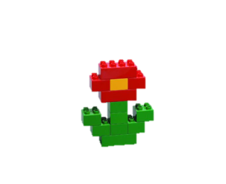
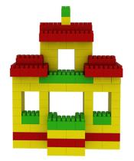
2016 г.
ЗАНЯТИЕ ПО LEGO- КОНСТРУИРОВАНИЮ В СРЕДНЕЙ ГРУППЕ НА ТЕМУ: «ДОМАШНИЕ ЖИВОТНЫЕ»
ВОСПИТАТЕЛЬ: ПОРОШИНА НАДЕЖДА ВЛАДИМИРОВНА

Slide 2
ЦЕЛЬ:
развитие конструктивных умений посредством включения родителей и детей в игровую обучающую ситуацию.
Задачи
ОБРАЗОВАТЕЛЬНЫЕ
Закреплять умение передавать характерные особенности домашних животных средствами конструктора LEGO.
РАЗВИВАЮЩИЕ
Развивать логическое мышление путём выполнения упражнения на нахождение детёнышей домашних животных.
Развивать внимание, способность сосредоточиться, память.
ВОСПИТАТЕЛЬНЫЕ
Продолжать формировать предпосылки положительного отношения к миру, другим людям.
Воспитывать чувство сопереживания, желание оказывать помощь
Закреплять умение строить по замыслу, учитывая способы крепления деталей.

Slide 3
СТРУКТУРА занятия
Методы
*Информационно – рецептивный
*Репродуктивный
*Проблемный
*Игровой
* Частично – поисковый
Оборудование
* Наборы конструкторов LEGO
* «Волшебный мешочек» с муляжами животных
* Образец постройки «Ферма»
Образовательные ресурсы
* Ишмакова М.С., «Конструирование в дошкольном образовании в условиях введения ФГОС», 2013 г.
Приемы
* Беседа
* Обследование LEGO деталей
* Упражнения по аналогу
* Постановка проблемы и поиск её решения
* Игровой
* Решение проблемных задач
* Беседа
* Лепка домашних животных
* Мурзина И.В. Дополнительная программа научно-технической направленности «LEGO конструирование и робототехника», 2015 г.
Предварительная работа
* Просмотр мультимедийной презентации
* Создание группового альбома «Домашние животные
Тип занятия: закрепление ранее приобретённых знаний и умений.
Виды детской деятельности: продуктивная, игровая, коммуникативная, двигательная.
Технологии: информационно-коммуникационные, LEGO ТЕХНОЛОГИи, ТЕХНОЛОГИи ПРОЕКТИРОВАНИЯ.

Slide 4
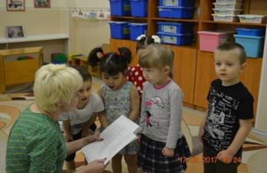
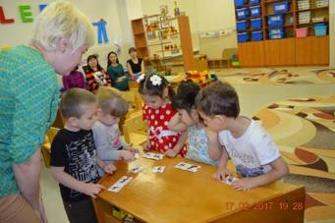
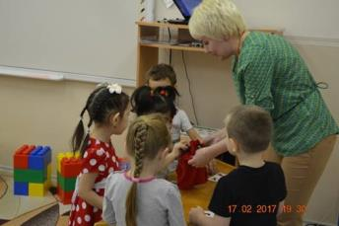
ОРГАНИЗАЦИОННЫЙ МОМЕНТ
3
минуты
Постановка проблемы
Погружение в тему занятия
Создание эмоционального настроя (заряд положительных эмоций)
Реализация игрового метода: использование дидактической игры для организации детской деятельности
Сюрпризный момент – внесение «волшебного мешочка» (стимуляция внимания и интереса детей)

Slide 5
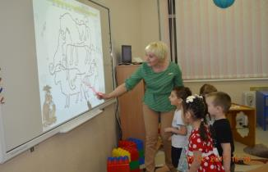
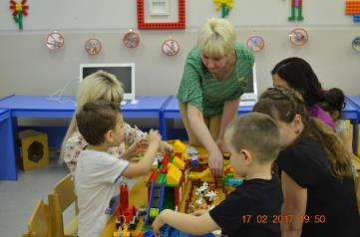
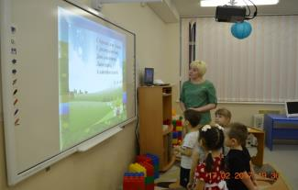
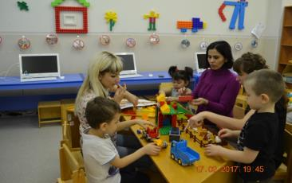
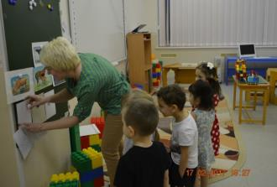
Просмотр мультимедийной презентации
Обсуждение будущей постройки
Отгадывание
загадок
ОСНОВНОЙ ЭТАП
Реализация репродуктивного метода: воспроизводство знаний по теме и способов деятельности с конструктором
Рассматривание
иллюстративного
ряда
15 минут

Slide 6
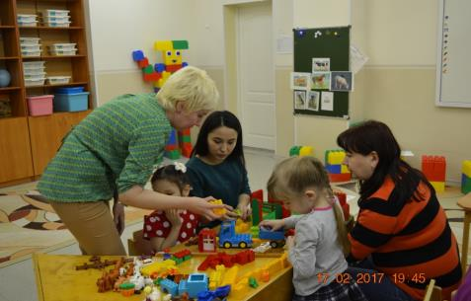
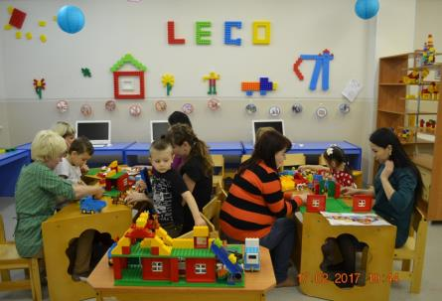
ОСНОВНОЙ ЭТАП
ТВОРЧЕСКАЯ КОНСТРУКТИВНАЯ ДЕЯТЕЛЬНОСТЬ
Развитие умения воплощать свой замысел в творческой работе
Чередование практических и умственных действий ребёнка

Slide 7
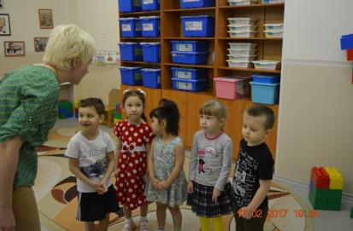
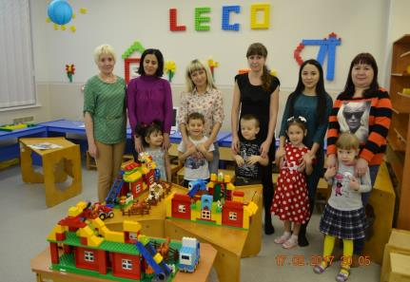
ЗАКЛЮЧИТЕЛЬНЫЙ ЭТАП
2 минуты
Л222
ПОДВЕДЕНИЕ ИТОГА ДЕЯТЕЛЬНОСТИ
Беседа о «спасении» домашних детёнышей от проделок злого волшебника

Slide 8
СПАСИБО ЗА ВНИМАНИЕ!

